Slide 2
Java语言开发环境准备-Windows

Slide 3
大纲
Java语言发展史
Java语言版本
Java语言特点
Java语言跨平台原理
JRE和JDK的概述
JDK的下载和安装过程图解
JDK的删除和自定义安装路径
JDK安装路径下的目录解释
第一个Java程序，HellowWord案例的编写与编译(命令行方式)
Javac&Java命令执行的路径
Java环境变量Path配置
CLASSPATH变量配置

Slide 4

Java语言发展史
詹姆斯·高斯林（James Gosling）1977年获得了加拿大卡尔加里大学计算机科学学士学位，1983年获得了美国卡内基梅隆大学计算机科学博士学位，毕业后到IBM工作，设计IBM第一代工作站NeWS系统，但不受重视。后来转至Sun公司，1990年，与Patrick，Naughton和Mike Sheridan等人合作“绿色计划”，后来发展一套语言叫做“Oak”，后改名为Java。
SUN(Stanford University Network，斯坦福大学网络公司)
卡内基梅隆大学截至2017年卡耐基梅隆大学共培养出了12个图灵奖，20个诺贝尔奖，9个奥斯卡，114个艾米奖，44个托尼奖，非常牛逼的大学。
Notes:
屠呦呦：2015年生理学医学奖
莫言：2012年文学奖
杨振宁，1957年物理学奖

Slide 5
Java是一门软件编程语言,可编写桌面应用程序、Web应用程序、分布式系统和嵌入式系统应用程序等
早期Sun公司研发人员对C++进行改造，开发了一种称为Oak的面向对象语言
1995年，Sun公司将Oak更名为Java
1996年，Sun公司发布了Java的第一个开发工具包(JDK1.0)
1998年，第二代Java平台的企业版J2EE发布
1999年公司发布了第二代Java平台（简称为Java2）的3个版本
J2ME（Java2 Micro Edition，Java2平台的微型版），应用于移动、无线及有限资源的环境；
J2SE（Java 2 Standard Edition，Java 2平台的标准版），应用于桌面环境；
J2EE（Java 2Enterprise Edition，Java 2平台的企业版），应用于基于Java的应用服务器。
Java 2平台的发布，是Java发展过程中最重要的一个里程碑，标志着Java的应用开始普及。
2009年，甲骨文公司宣布收购Sun。
2010年，Java编程语言的共同创始人之一詹姆斯·高斯林（Java之父）从Oracle公司辞职。
2011年，甲骨文公司举行了全球性的活动，以庆祝Java7的推出，随后Java7正式发布。
2014年，甲骨文公司发布了Java8正式版。
2017年，甲骨文公司发布了Java9

Slide 6
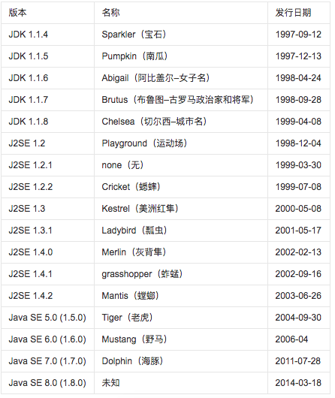

Java语言版本

Slide 7
Java语言特点 [掌握]
简单性
解释性
面向对象
高性能
分布式处理
多线程
健壮性
动态性
安全性
跨平台
移植性
注：这是一道笔记题，需要记住

Slide 8
Java语言跨平台原理 [掌握]
什么是跨平台性
开发的软件在任何操作系统(mac/window/linux)上都能安装并运行
Java语言跨平台原理
只要在需要运行java应用程序的操作系统上，先安装一个Java虚拟机(JVM Java Virtual Machine)即可。由JVM来负责Java程序在该系统中的运行。
Java语言跨平台图解
write once ,run anywhere!(一处编译,到处运行)
QQ(Java)
mac
windows
linux
JVM
JVM
JVM

Slide 9
JRE和JDK的概述 [掌握]
什么是JRE (Java Runtime Environment)
JRE包括Java虚拟机(JVM Java Virtual Machine)和Java程序所需的核心类库等
如果想要运行一个开发好的Java程序，计算机中只需要安装JRE即可。
总的说JRE = JVM + 核心类库
什么是JDK（Java Development Kit）
JDK是提供给Java开发人员使用的，其中包含了java的开发工具，也包括了JRE。
所以安装了JDK，就不用在单独安装JRE了。
java的开发工具有：编译工具(javac)、打包工具(jar)等
JDK = JRE + JAVA的开发工具。
JDK = JVM + 核心类库 + Java开发工具(javac,jar…)

Slide 10
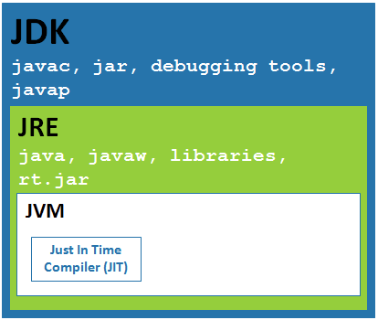
JDK,JRE,JVM的作用和关系
JDK包含JRE，而JRE包含JVM，总的来说JDK是用于java程序的开发,而jre则是只能运行class而没有编译的功能,最后用张网络图片总结下
总结：
JDK：主要用于编译
JRE：主要作用看运行效果
JVM: 主要作用跨平台,负责Java程序的调用

Slide 11

cmd
Java HelloWord
先找C:\Users\10301\Desktop\test有没有java.exe
如果没有，就找path

Slide 12
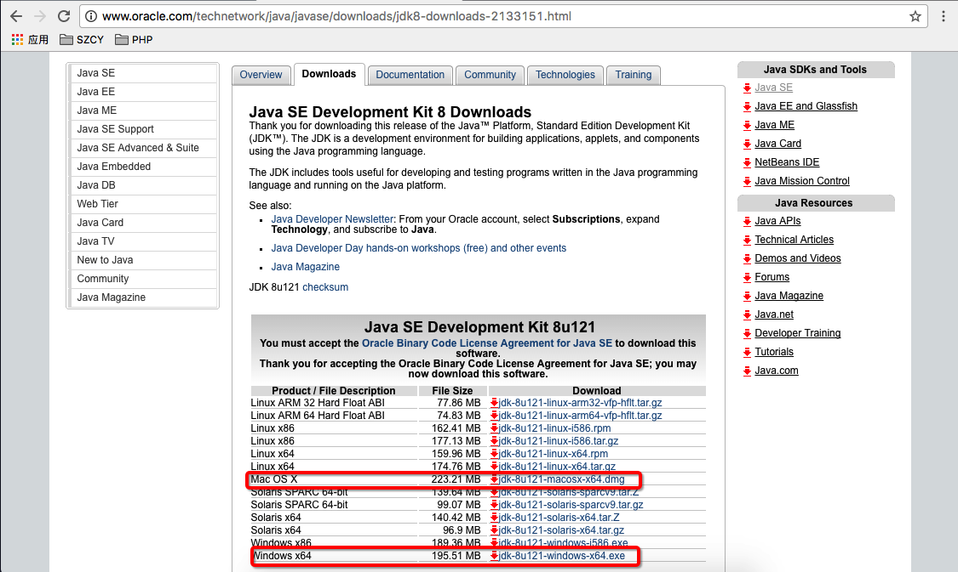
JDK的下载和安装过程图解[掌握]
JDK的下载地址
http://www.oracle.com
www.sun.com
Sun 被oracle收购，地址都可以，访问sun会跳转到oracle
JDK的安装
下载对应操作系统平台的JDK，这里下载1.8的windows平台
然后傻瓜式安装，下一步下一步，截图（可拉大来查看图片）
验证安装是否成功
如果安装了JDK，JDK的安装路径在C:\Program Files\Java\jdk1.8.0_131路径下
在cmd中可以输入java -version来查看jdk的版本

Slide 13
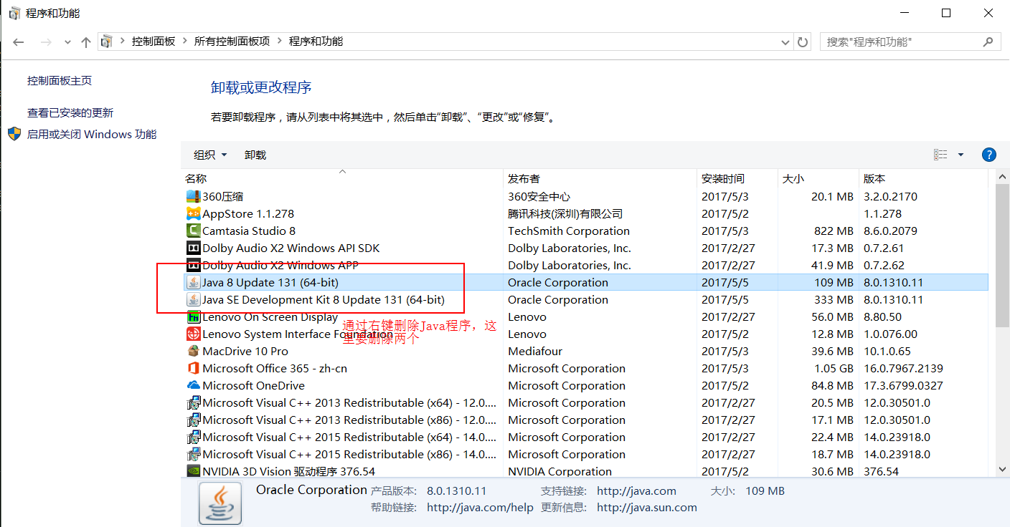
JDK的删除和自定义安装路径[掌握]
删除JDK不能直接把Java的Home目录文件夹删除了，这种操作是不正确
正确的删除JDK是要来到 “控制面板\所有控制面板项\程序和功能”进行删除，如图
JDK安装路径可以自己定义，个人喜好，我就不喜欢改。
什么时候需要更改jdk的安装路径
当默认的c盘没有空间的时候，可以改成D盘

Slide 14
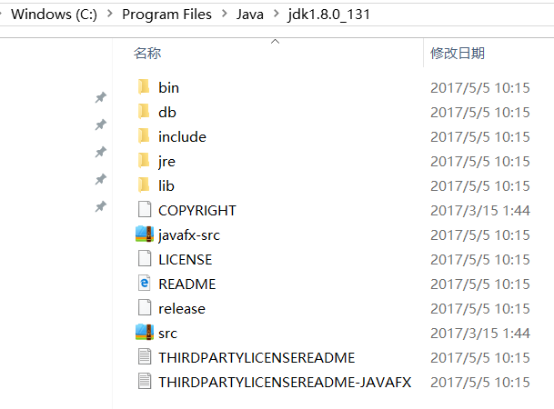
JDK安装路径下的目录解释 [了解]
在jdk的Home中，会有如下图的结构
Home目录路径C:\Program Files\Java\jdk1.8.0_131，又称jdk主目录
bin：该目录用于存放一些可执行程序，如javac（java编译器）、java(java运行工具)，jar(打包工具)和javadoc(文档生成工具)等
db:db目录是一个小型的数据库，从JDK 6.0开始，Java中引用了一个新的成员JavaDB，这是一个纯Java实现、开源的数据库管理系统。这个数据库不仅轻便，而且支持JDBC 4.0所有的规范，在学习JDBC 时，不再需要额外地安装一个数据库软件，选择直接使用JavaDB即可。
jre："jre"是 Java Runtime Environment 的缩写，意为Java程序运行时环境。此目录是Java运行时环境的根目录，它包括Java虚拟机，运行时的类包，Java应用启动器以及一个bin目录，但不包含开发环境中的开发工具。
include：由于JDK是通过C和C++实现的，因此在启动时需要引入一些C语言的头文件，该目录就是用于存放这些头文件的。
lib：lib是library的缩写，意为 Java 类库或库文件，是开发工具使用的归档包文件。
src.zip文件：src.zip为src文件夹的压缩文件，src中放置的是JDK核心类的源代码，通过该文件可以查看Java基础类的源代码。

Slide 15
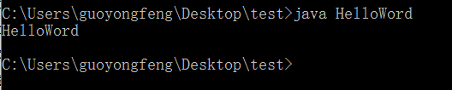
HelloWord案例的编写与编译 【掌握】
我们来学习第一个Java程序，步骤如下:【先不管每一个步骤为什么，跟着做就是了】
在桌面创建一个test目录,再创建一个文件HelloWord.java
编辑HelloWord的文件，写上如下代码，或者直接复制进去
class HelloWord{
public static void main(String[] args){
System.out.println("HelloWord");
}
}
打开终端cmd，进入到jdk的bin目录，cd "C:\Program Files\Java\jdk1.8.0_131\bin"
编译java文件，终端中输入javac HelloWord.java的全路径
切换回test目录，执行class文件,终端输入java HelloWord,不需要加.class后缀

Slide 16
Java程序运行流程【记住】
编写.java文件
编译.java文件，获得一个.class文件
运行.class文件 看到效果

Slide 17
Javac/Java命令执行的路径【掌握】
Javac是一个将.java编译成.class文件命令
javac命令的具体路径是 C:\Program Files\Java\jdk1.8.0_131\bin
在终端cmd输入java -version，Java的命令执行的路径是在Path的C:\ProgramData\Oracle\Java\javapath
如果在命令行执行javac HelloWord.java 返回‘javac’ 不是内部或外部命令，也不是可运行的程序，或批处理文件。说明在当前路径找不到Javac命令【给学生演示这个错误】

Slide 18
c:\Program Files\Java\jdk1.8.0_131\bin
PATH=
C:\ProgramData\Oracle\Java\javapath;
c:\Program Files\Java\jdk1.8.0_131\bin;
C:\Program Files (x86)\Intel\iCLS Client\;
C:\Users\guoyongfeng\Desktop\test
电脑
Javac

Slide 19
java环境变量Path配置【掌握】
目的：不需要进入到bin目录，也可执行bin目录下的命令javac
方法步骤-windows10的操作：
点击：此电脑-右键属性-高级系统设置-高级-环境变量
在系统变量中新建JAVA_HOME=C:\Program Files\Java\jdk1.8.0_131
在系统变量中编辑Path,在后面追加路径 %JAVA_HOME%\bin （注：是右斜杠）
在命令行可以输入echo %JAVA_HOME%\bin 来查看环境变量
通过上面的努力，你就可以在任意目录编译.java文件了

Slide 20
CLASSPATH变量配置【了解】
jvm在查找class文件时如果没有设置classpath会在当前路径查找，设置classpath后仅在classpath路径下查找class文件即可。
classpath 不是必须配置的
一旦修改了环境变量的东西，一定要重新启动cmd命令行
补：cd .. 切换到上一个路径

Slide 21

郭永峰

